Slide 1
PROGRAMMA OPERATIVO REGIONALE 2014-2020
OBIETTIVO “INVESTIMENTI IN FAVORE DELLA CRESCITA E DELL’OCCUPAZIONE”
(cofinanziato con il FESR)
LINEA INTRAPRENDO
Bando
per la presentazione delle domande di Interventi Finanziari

Slide 2
Dotazione finanziaria
dotazione finanziaria complessiva della Linea Delibera n. 5033 del 11 aprile 2016
€ 30.000.000
Il bando è attuativo della prima finestra della Linea INTRAPRENDO, con una dotazione di € 15.000.000 (compresi gli oneri di gestione del fondo rotativo) di cui una quota pari ad € 500.000 riservata ai soggetti destinatari con sede nell’Area interna di Alta Valtellina.
NEWS - incremento della dotazione finanziaria con Delibera n. 5546 del 02 agosto 2016
€ 1.000.000

Slide 3
Finalità del Bando
Favorire e stimolare l’imprenditorialità lombarda mediante l’avvio di nuove iniziative imprenditoriali e di autoimpiego con particolare attenzione a:
le iniziative intraprese dai giovani (under 35) o da soggetti maturi (over 50) usciti dal mondo del lavoro
imprese caratterizzate da alta innovatività e contenuto tecnologico
…. ma non esclusivamente.
Progetti ammissibili
avvio e/o sviluppo MPMI;
avvio e/o sviluppo di attività di lavoro libero professionale
Durata dei progetti: 18 mesi dalla data del provvedimento di concessione
Investimento minimo: € 41.700,00

Slide 4
Soggetti ammissibili
Possono partecipare i soggetti che, al momento della presentazione on line della domanda, posseggano uno dei seguenti requisiti, con sede operativa attiva / luogo di esercizio prevalente in Lombardia:
MPMI iscritte e attive al Registro delle Imprese da non più di 24 mesi;
liberi professionisti in forma singola che abbiano avviato la propria attività professionale da non più di 24 mesi e che siano iscritti all’albo professionale del territorio di RL del relativo ordine o collegio professionale o aderenti ad una delle associazioni professionali iscritte nell’elenco tenuto dal MISE;
aspiranti imprenditori;
aspiranti liberi professionisti in forma singola.
Tra le varie cause di esclusione si ricorda che on saranno ammissibili i soggetti che:
per ben due volte non abbiano superato l’istruttoria formale;
siano già beneficiario di Intervento Finanziario su Intraprendo

Slide 5
La documentazione di base da allegare alla domanda
Alle domande di partecipazione al bando dovranno essere obbligatoriamente allegati i seguenti documenti, da predisporre utilizzando i format resi disponibili sul sito regionale:
Endorsement;
Business Plan e preventivi;
Modello riportante i dati economico-finanziari e patrimoniali prospettici;
Curriculum vitae – in formato europeo;
se disponibile – l’ultimo Modello Unico presentato all’Agenzia delle Entrate qualora trattasi di liberi professionisti già in attività.
Inoltre i liberi professionisti devono essere in regola ai fini della regolarità contributiva e a tal fine devono allegare:
dichiarazione per la quale non sono tenuti all’obbligo del versamento dei contributi o dichiarazione per la quale risultano iscritti all’INPS/INAIL
copia di un attestato in merito alla regolarità contributiva rilasciato dal soggetto competente (enti previdenziali/casse presso cui risultano iscritti).
L’allegato B del bando specifica altresì ulteriore documentazione che dovrà essere inoltrata, dettagliata in base alla categoria di appartenenza del richiedente.

Slide 6
Endorsement
consiste in una dichiarazione a supporto della qualità dell’idea imprenditoriale/professionale oggetto della domanda di partecipazione al bando rilasciata da:
soggetti istituzionali/riconosciuti: associazioni di categoria, camere di commercio, incubatori pubblici o privati certificati, banche o intermediari finanziari iscritti all’albo unico, università o centri di ricerca universitari, Distretti del commercio, Cluster Tecnologici Lombardi
soggetti privati: clienti o fornitori attuali o potenziali del soggetto richiedente, soggetti operanti nel medesimo settore professionale.

Slide 7
Spese Ammissibili
Nuovo personale fino a un massimo del 30% delle spese totali ammissibili;
Acquisto di beni strumentali materiali nuovi o usati;
Acquisto di beni immateriali nuovi o usati;
Licenze di software (max 20% spese ammissibili);
Affitto locali (max 12 mensilità);
Acquisto scorte (max 10% spese ammissibili);
Spese generali forfettarie (max 15% spese personale ammissibili).
Prossimamente verranno pubblicate le Linee Guida per la rendicontazione delle spese ammissibili

Slide 8
Intervento Finanziario
TIPOLOGIA DI PROGETTO |  | ENTITÀ INTERVENTO FINANZIARIO: percentuale concedibile sul totale delle spese ammissibili
A. Tutti i Progetti |  | 60% (di cui 90% a rimborso e 10% a titolo di contributo a fondo perduto)
B. Progetti ad elevata innovatività e contenuto tecnologico | Progetti coerenti con una delle Aree di specializzazione, individuate dalla “Strategia regionale di Specializzazione Intelligente in materia di Ricerca e Innovazione (S3)”, di cui alla D.G.R. 2472/2014. | 65% (90% a rimborso e 10% a titolo di contributo a fondo perduto)
C. Progetti presentati da giovani | Progetti presentati da giovani con meno di 35 anni al momento della presentazione della domanda
D. Progetti presentati da soggetti usciti dal mondo del lavoro | Progetti presentati da soggetti che, al momento della presentazione della domanda, risultino con più di 50 anni ed in stato di disoccupazione
Da un minimo di € 25.000 fino ad un massimo di € 65.000 e si compone di una quota di contributo a fondo perduto (10%) e di una quota di finanziamento agevolato a tasso zero (90%)

Slide 9
Il flusso operativo del Bando per i non aspiranti
1
Adesione al Bando
su Siage
2
Istruttoria formale e di merito
3
Concessione (decreto RUP)
4
Contrattualizzazione
Dal 15 settembre
90 gg
20 gg
90 gg + 30 gg

Slide 10
Il flusso operativo del Bando per gli aspiranti
1
Adesione al Bando
su Siage
2
Istruttoria formale e di merito e assegnazione
3
Avvio impresa/attività professionale
4
Istruttoria dell’impresa o dell’attività professionale avviata e concessione
5
Contrattualizzazione
Dal 15 settembre
90 gg + 20 gg
90 gg
30 gg
90 gg + 30 gg

Slide 11
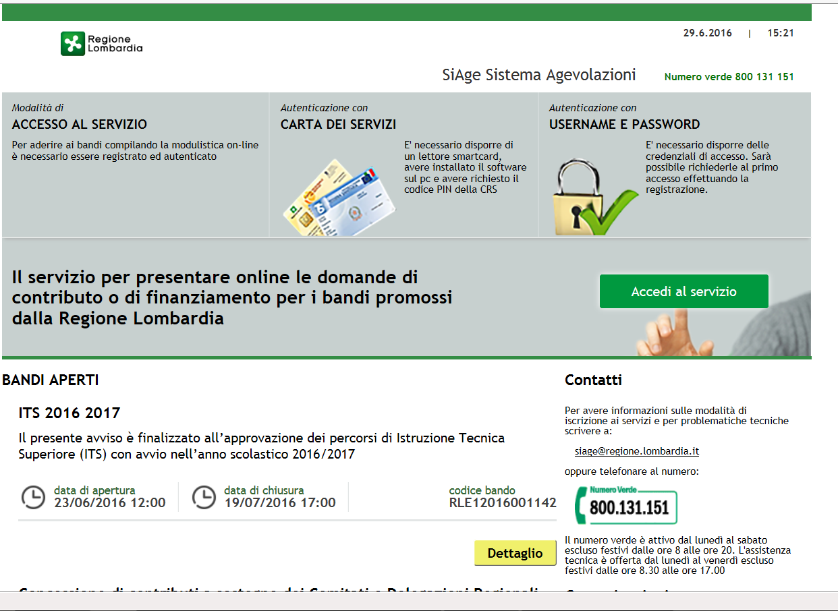
Modalità di partecipazione alla Linea
SIAGE!!!!!!
PROFILAZIONE
APERTURA
1° step
2° step
Dalle ore 12 del 15 settembre
Già da ora

Slide 12
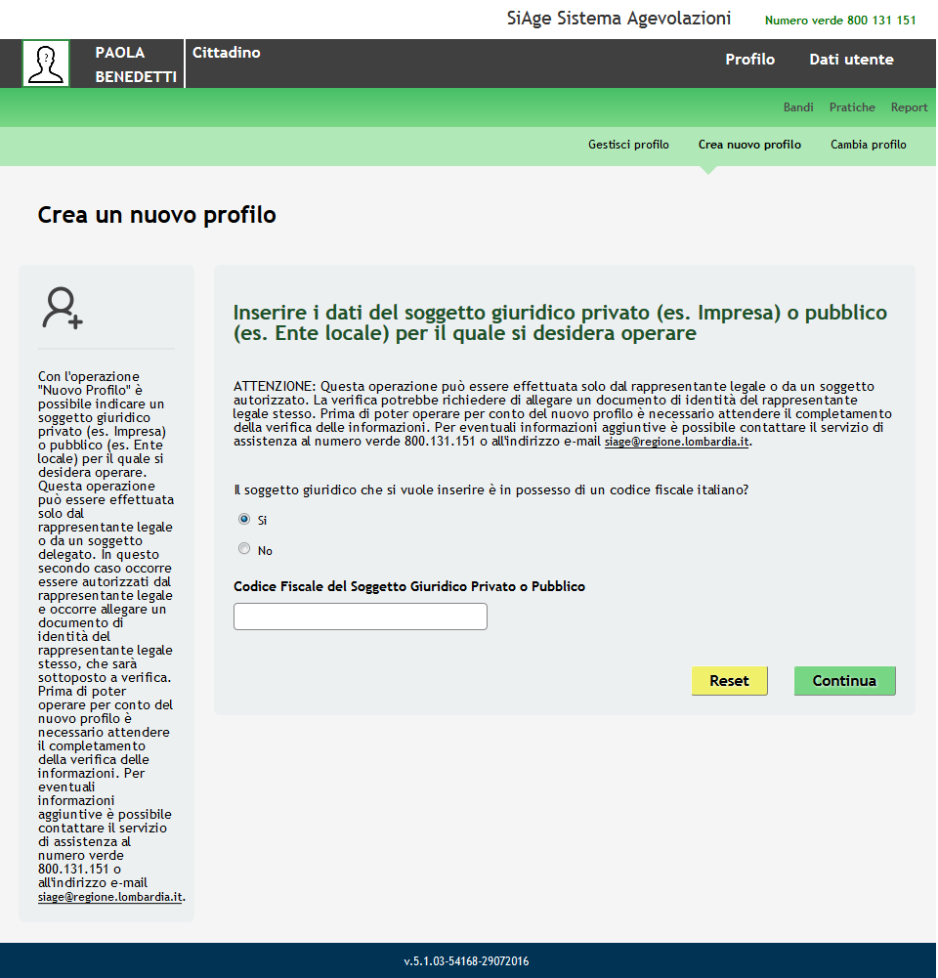
Profilazione su SIAGE

Slide 13
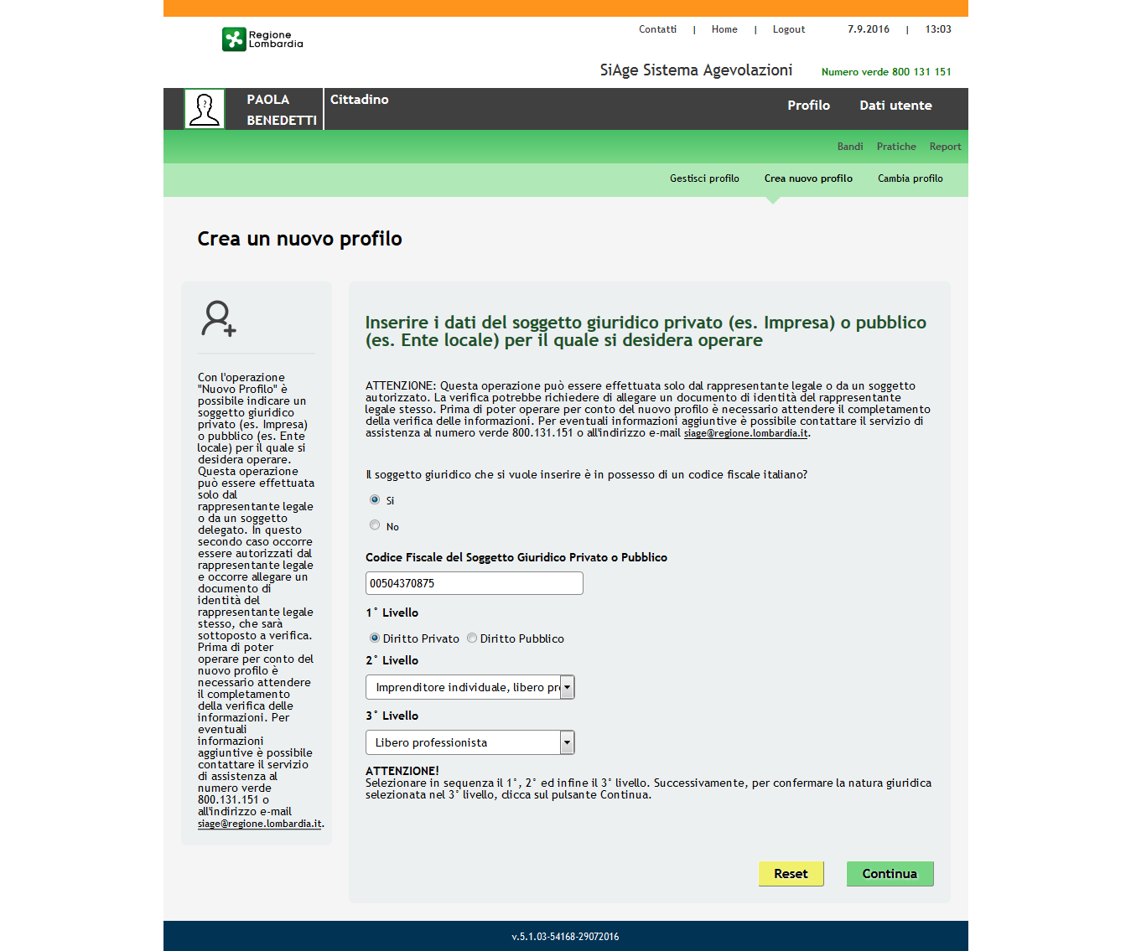
Profilazione su SIAGE: scelta della natura giuridica

Slide 14
Profilazione su SIAGE: altre info

Slide 15
Domanda di partecipazione al Bando su SIAGE
Dalle ore 12 del 15 settembre!!!! ….. alcuni elementi di attenzione:
Il Cosiddetto Fascicolo d’impresa: info relative alla dimensione d’impresa ed alle eventuali esposizioni finanziarie;
Descrizione Progetto: dettaglio delle spese ammissibili come indicato nel Business Plan
Caricamento dei documenti indicati all’allegato B

Slide 16
Istruttoria del Progetto
Istruttoria formale
Istruttoria di merito
Verifica la sussistenza dei requisiti di ammissibilità dei soggetti richiedenti, la correttezza della modalità di presentazione della domanda di partecipazione presentata, la completezza documentale della stessa nonché l’assolvimento degli obblighi di bollo da parte del soggetto richiedente.
valutazione qualitativa (qualità progettuale max 25 punti, sostenibilità del progetto max 20 punti, potenzialità del progetto max 35 punti)
valutazione quantitativa (analisi economico finanziaria) max 20 punti
La valutazione qualitativa relativa alla potenzialità del progetto e la valutazione quantitativa (analisi economico finanziaria) sono strettamente correlate.

Slide 17
Istruttoria del Progetto: valutazione quantitativa (DGR n. 5295/2016)
Gli indicatori sono:
Rapporto tra mezzi propri (patrimonio netto e finanziamento soci) e capitale investito
Rapporto tra flusso di cassa (generato nell’esercizio) al servizio del debito e la somma delle rate dei finanziamenti a medio/lungo termine rimborsate nell’esercizio (comprendente quota capitale + quota interessi)
Rapporto tra eccedenza del valore della produzione rispetto al «punto di pareggio» (ovvero il valore della produzione che permetterebbe di coprire i costi fissi) ed il valore della produzione medesima
Rapporto tra margine operativo lordo e valore della produzione
Non saranno ammessi i soggetti:
che abbiano conseguito un punteggio inferiore a 8
per i quali risultino insoluti o di chiusura con passaggio a perdita su linee di credito gestite da Finlombarda
per i quali risultino protesti negli ultimi 5 anni

Slide 18
Istruttoria vs Business Plan
nel Business Plan vanno esplicitati elementi e caratteristiche fondamentali del Progetto funzionali all’istruttoria di merito
Qualità progettuale
Sostenibilità del Progetto
Potenzialità del Progetto
Descrizione del Progetto e dell’idea imprenditoriale/professionale;
Descrizione del prodotto/servizio offerto;
Marketing mix;
Sintesi delle principali strategie;
Descrizione del mercato di sbocco;
Descrizione della struttura organizzativa - Ruoli e funzioni;
Processo di produzione/erogazione del prodotto/servizio;
Descrizione del Progetto in termini di spese ammissibili (da mettere su Siage)*
Competenze
Esperienze formative
Descrizione fatturato (prospetto)
Descrizione altri ricavi (prospetto)
Descrizione voci di costo (prospetto)
Descrizione degli investimenti non agevolabili (prospetto)
Descrizione delle fonti di finanziamento (prospetto)
Descrizione dei tempi medi di giacenza del magazzino (prospetto)
Infine descrivere l’eventuale coerenza con la Strategia di Specializzazione Intelligente (S3)
*Allegare documentazione a supporto delle stime effettuate (es. preventivi) per le voci del programma di spesa di cui all’art. 8 comma 2, punti b), c), d), e), e f) del Bando (eventuali allegati costituiscono parte integrante del presente Business Plan)

Slide 19
Garanzie
Sono determinate dalla classe di rischio attribuita al soggetto beneficiario basata su elementi quantitativi (analisi economico finanziaria) e sulla coerenza di elementi qualitativi con il piano di business complessivo presentato
Classe di rischio | Esito/quadro cauzionale | Punteggio istruttoria di merito
Classe 1 | Ammissibile senza Garanzia | >=80
Classe 2 | Ammissibile con fideiussione, rilasciata da banche o da intermediari finanziari iscritti all’albo unico di cui all’art. 106 TUB, pari al 50% del valore del finanziamento concesso | >=60; <80
Classe 3 | Ammissibile con fideiussione, rilasciata da banche, pari al valore del finanziamento concesso | >=50; <60

Slide 20
Erogazioni
L’erogazione avviene in due tranche:
50% a titolo di anticipo
50% a saldo a seguito di rendicontazione delle spese di progetto

Slide 21
Informazioni e quesiti
indirizzo mail
Linea_INTRAPRENDO@regione.lombardia.it.

